Slide 1
LÍNGUA INGLESA
ENSINO MÉDIO

Slide 2

UNIT 7
MUSIC AND DANCE TRANSFORMING LIVES
Você concorda com as citações apresentadas? Por quê (não)?
“Music makes the people come together.”
(Madonna)
“Dance to express, not to impress.” (Unknown)
“Music is the biggest tool of revolution – the best way to reach out to the youth and involve them.” (Kailash Kher)

Slide 3
UNIT 7
What’s your favorite kind of music?
blues
dance
jazz
reggaeton
bossa nova
fado
pop
rock
classical
heavy metal
rap
samba
country
hip-hop
reggae
tango

Slide 4
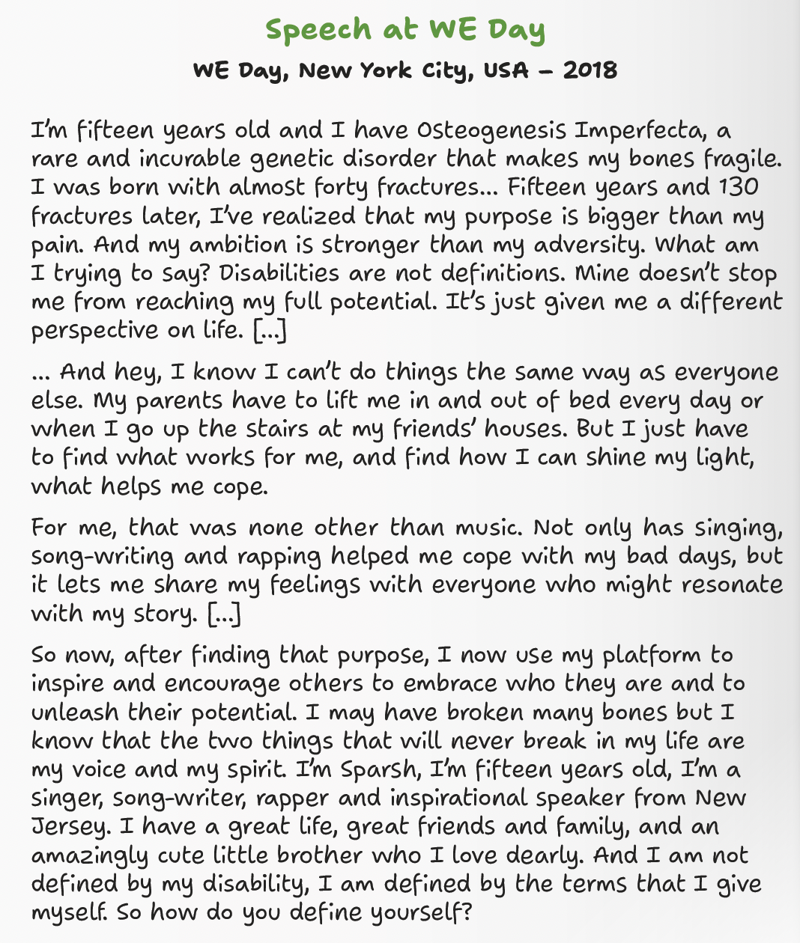
UNIT 7
TIP
Apoie-se em palavras parecidas com as palavras em português,
como definition e perspective, para fazer previsões sobre o texto e compreendê-lo.
THINK ABOUT IT!
De acordo com Sparsh Shah, a música tem um papel de destaque em sua vida. Segundo o jovem, que canta, compõe e faz rap, a música o ajudou a lidar com momentos difíceis e permite que ele compartilhe seus sentimentos com outras pessoas. Você conhece alguém que tenha superado dificuldades por meio da música? Você já usou a música com essa finalidade? Como você costuma expressar e compartilhar seus sentimentos?
SHAH, Sparsh. Speech at WE Day. In: SVITAK, Adora. Speak up!: speeches by young people to empower and inspire. London: White Lion, 2020. p. 132.

Slide 5
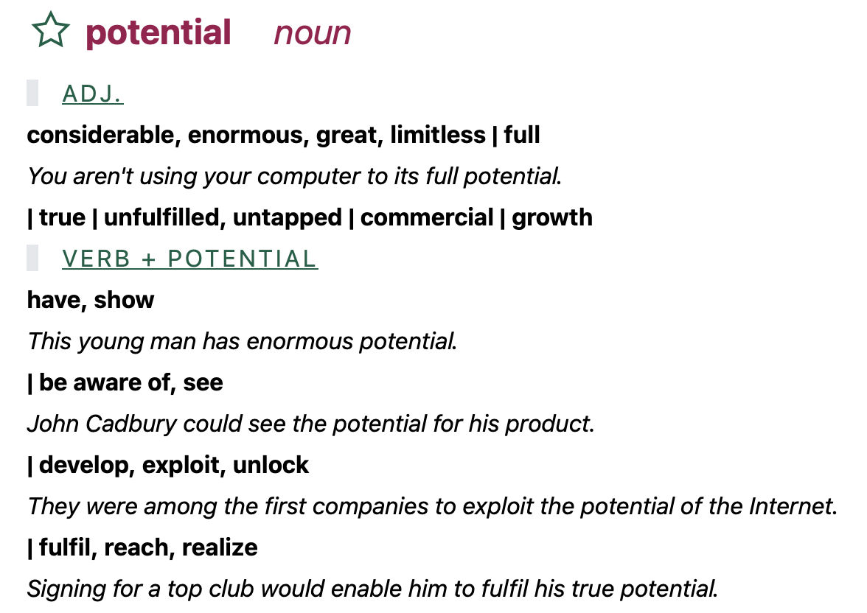
UNIT 7
TIP
Collocations são combinações de palavras que ocorrem frequentemente em uma língua, como
full potential
(adjetivo + substantivo) e
reach one’s potential
(verbo + substantivo).
Estude essas combinações
em inglês para compreendê-las melhor e utilizá-las em seus textos.
POTENTIAL. In: OZDIC. OZDIC English Collocation Dictionary. [S. l.]: OZDIC, [2023]. Disponível em: https://ozdic.com/collocation/potential. Acesso em: 21 ago. 2024.

Slide 6
UNIT 7
LANGUAGE NOTE
Good é um adjetivo
irregular.
• Comparativo: better
• Superlativo: best
I. “Music is the biggest tool of revolution – the best way to reach out to the youth and involve them.” (page 118)
II. “[…] my purpose is bigger than my pain.” (page 121)
III. “[…] my ambition is stronger than my adversity.” (page 121)

Slide 7
LANGUAGE REFERENCE
UNIT 7: making
comparisons
Observe, no quadro a seguir, como os adjetivos nos graus comparativo e superlativo são formados.
 | Comparativo | Superlativo
Adjetivos curtos (uma ou duas sílabas) | a maioria dos adjetivos: adjetivo + er great/greater; strong/stronger | a maioria dos adjetivos: adjetivo + est great/greatest; strong/strongest
 | adjetivos terminados em e: adjetivo + r large/larger; late/later | adjetivos terminados em e: adjetivo + st large/largest; late/latest
 | adjetivos terminados em consoante + vogal + consoante: adjetivo + última consoante + er big/bigger; hot/hotter | adjetivos terminados em consoante + vogal + consoante: adjetivo + última consoante + est big ⇒ biggest; hot ⇒ hottest
 | adjetivos terminados em y: adjetivo – y + ier happy/happier; heavy/heavier | adjetivos terminados em y: adjetivo – y + iest happy/happiest; heavy/heaviest

Slide 8
LANGUAGE REFERENCE
UNIT 7: making
comparisons
Observe, no quadro a seguir, como os adjetivos nos graus comparativo e superlativo são formados.
 | Comparativo | Superlativo
Adjetivos longos (três ou mais sílabas) | a maioria dos adjetivos: more + adjetivo important/more important interesting/more interesting | a maioria dos adjetivos: most + adjetivo important/most important interesting/most interesting
Formas irregulares | good/better; bad/worse; far/farther/further | good/best; bad/worst; far/farthest/furthest

Slide 9
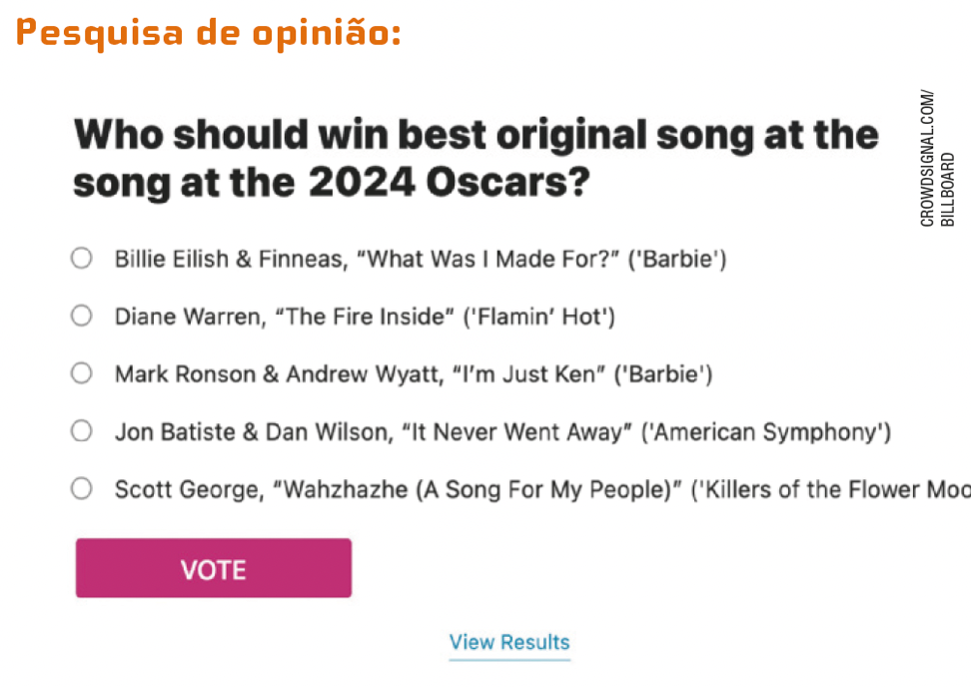
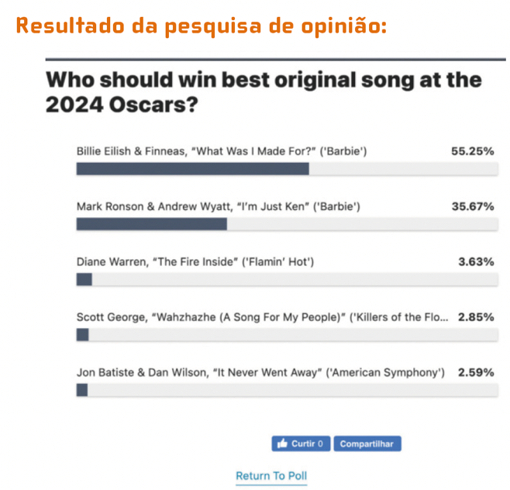
UNIT 7
TIP
Conhecer convenções relacionadas a contextos
e a gêneros de texto ajuda-nos a compreender
e a produzir textos de cada gênero. Com um colega, identifiquem características do gênero
pesquisa de opinião que vocês encontram no texto e escrevam-nas em seus cadernos.

